Slide 1
Razdalja med nizoma
Uporabno tudi za biologe ;-)

Slide 2
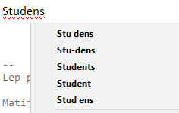
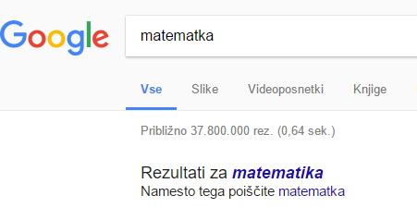

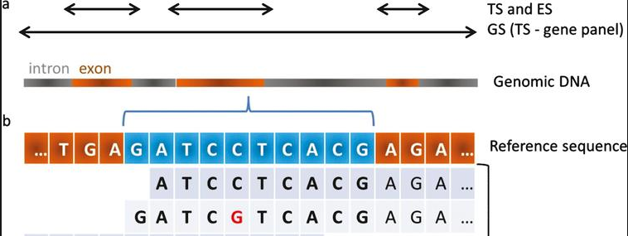
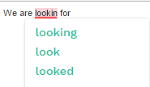

Slide 3
Poravnava nizov

Slide 4
PORAVNAVA dveh nizOV
Kako lahko "poravnamo" dva niza (X in Y), da bosta čim manj "različna"
Enakost: soležna znaka se ujemata
V niz lahko vrinemo "_"
X = "OCURRANCE" Y = "OCCURRENCE"
Ampak, kaj je bolje
O_CURRANCE
OCCURRENCE
O_CURR_ANCE
OCCURRE_NCE

Slide 5

"Kazen"
VRIVANJE: znak poravnamo z _
Cena: $δ>0$
NEUJEMANJE: x_{i} se razlikuje od y_{i}
Cena: $∝_{\text{x}\text{i}\text{y}\text{i}{}_{}}$
  Torej vemo, koliko nas stane, da določen znak nadomestimo z drugim
Pogosto: $∝_{\text{x}\text{i}\text{y}\text{i}}= ∝$

Slide 6



O_CURR_ANCE
OCCURRE_NCE
O_CURRANCE
OCCURRENCE
$$KAZEN=3 δ$$
$$KAZEN= δ+ ∝_{AE}$$
Določitev $δ$ in $∝_{\text{x}\text{i}\text{y}\text{i}{}_{}}$je stvar ekspertov za tisto področje

Slide 7
PROBLEM
Določiti "poravnavo" tako, da bo cena čim manjša
Seveda pri znanih vrednosti parametrov za kazen
Seveda je spet pregled vseh možnosti "nemogoča" rešitev
Podobnost nizov – minimalna kazen za poravnavo

Slide 8
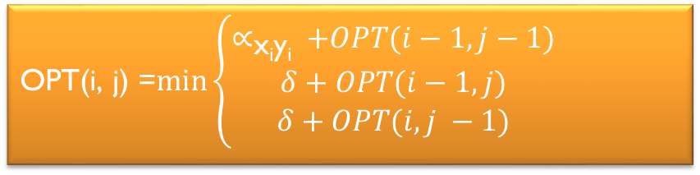
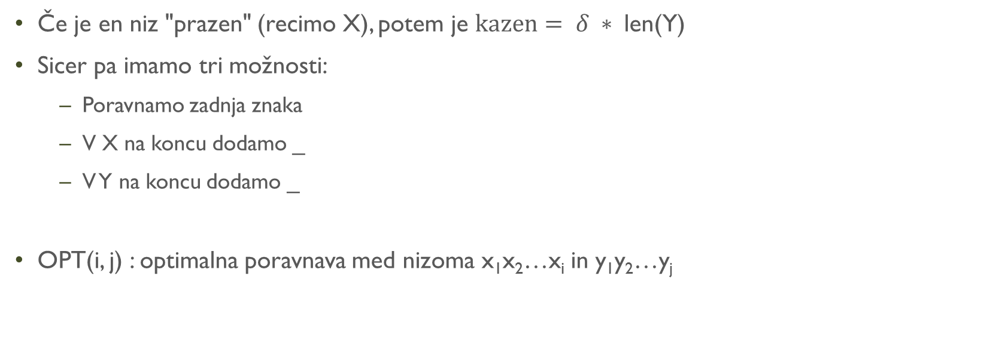
IDEJA
Če je en niz "prazen" (recimo X), potem je $kazen= δ ∗ \text{len}\text{(}\text{Y}\text{)}$
Sicer pa imamo tri možnosti:
  Poravnamo zadnja znaka
  V X na koncu dodamo _
  V Y na koncu dodamo _
OPT(i, j) : optimalna poravnava med nizoma x₁x₂…x_{i} in y₁y₂…y_{j}
${\text{OPT}\text{(}\text{i}\text{, }\text{j}\text{) =}min⁡\left\{\begin{matrix}∝_{\text{x}\text{i}\text{y}\text{i} }+OPT(i−1, j−1) \\ δ+OPT(i−1, j) \\ δ+OPT(i, j −1)\end{matrix}\right.}_{{}_{}}$

Slide 9
Izpeljava

